Slide 1
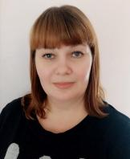
Министерство образования Республики Мордовия
Портфолио
Потаповой Натальи Геннадьевны,
воспитателя
МДОУ «Детский сад №98» г.о.Саранск
Профессиональное образование: высшее, Мордовский государственный педагогический институт им. М. Е. Евсевьева
Специальность: «Дошкольное образование»
Квалификация: бакалавр
Диплом: 2780
Дата выдачи: 08.07.2019г.
Общий трудовой стаж: 26 лет
Стаж педагогической работы: 3 года
В данном учреждении: 14 лет
Занимаемая должность: воспитатель
Квалификационная категория: на соответствии занимаемой должности Приказ от 21.07.2021 №512а
Notes:
Д

Slide 2
Инновационный педагогический опыт размещен на сайте МДОУ «Детский сад №98» https://nsportal.ru/potapova-n-g https://ds98sar.schoolrm.ru/sveden/employees/11240/181980/

Slide 3
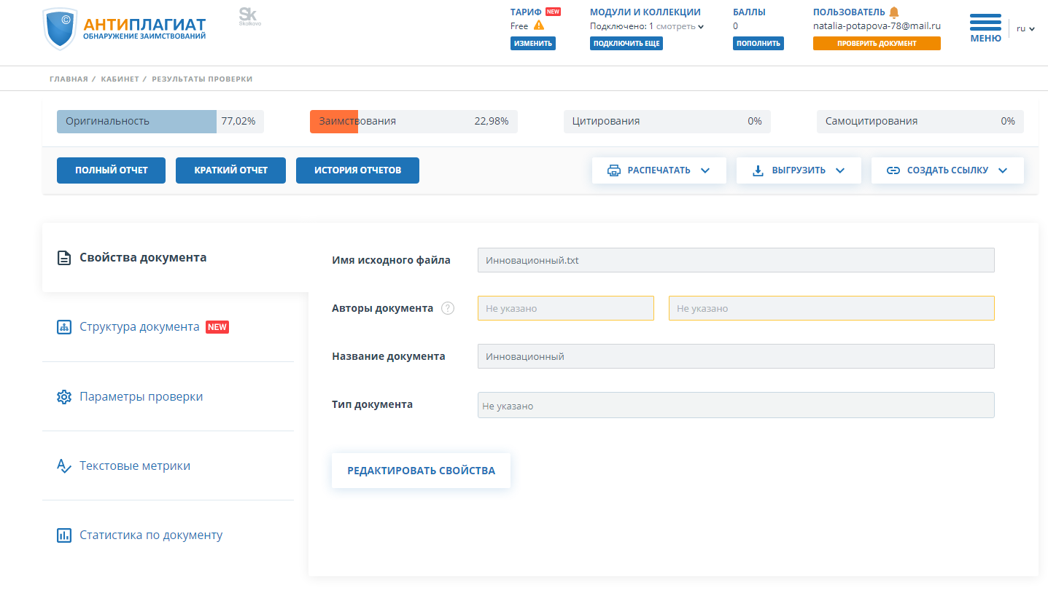

Slide 4
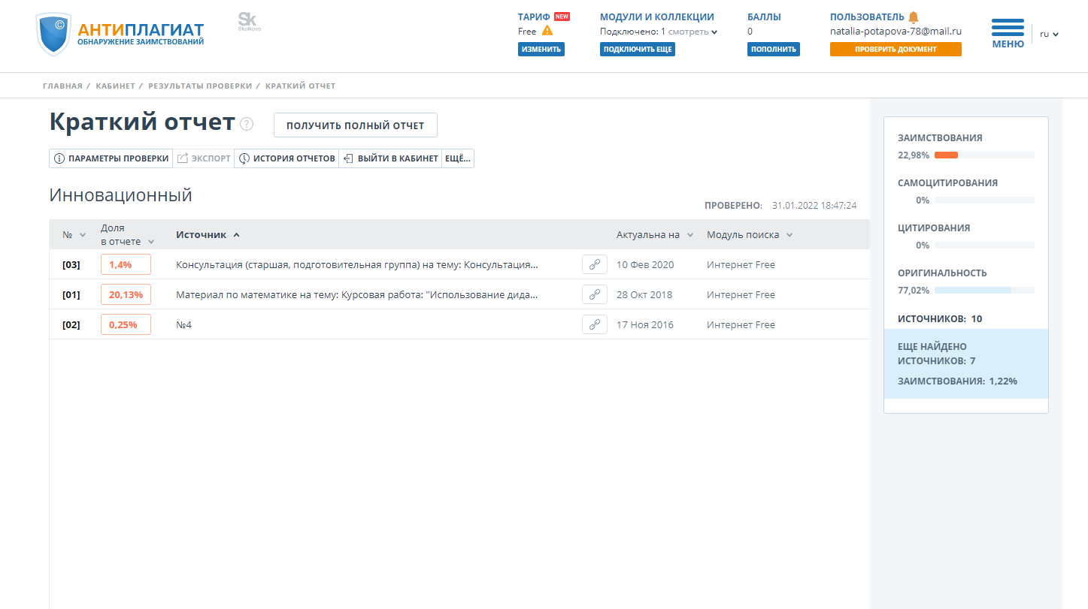

Slide 5
1. Участие в инновационной (экспериментальной) деятельности
Муниципальный уровень
инновационная деятельность МДОУ «Детский сад №98 комбинированного вида»
«Внедрение инновационных педагогических технологий в образовательный процесс дошкольной организации»,
2017-2022 г. г.

Slide 6
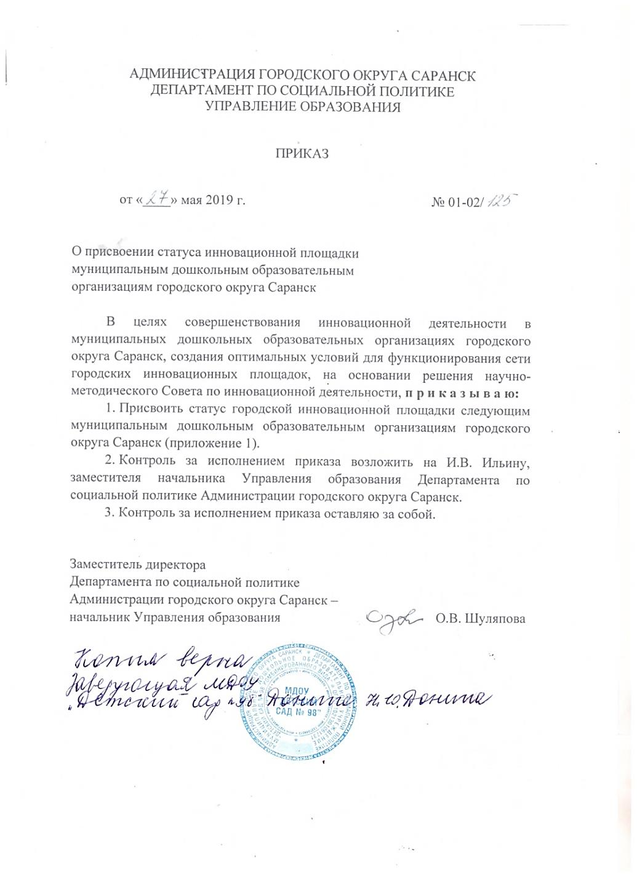

Slide 7
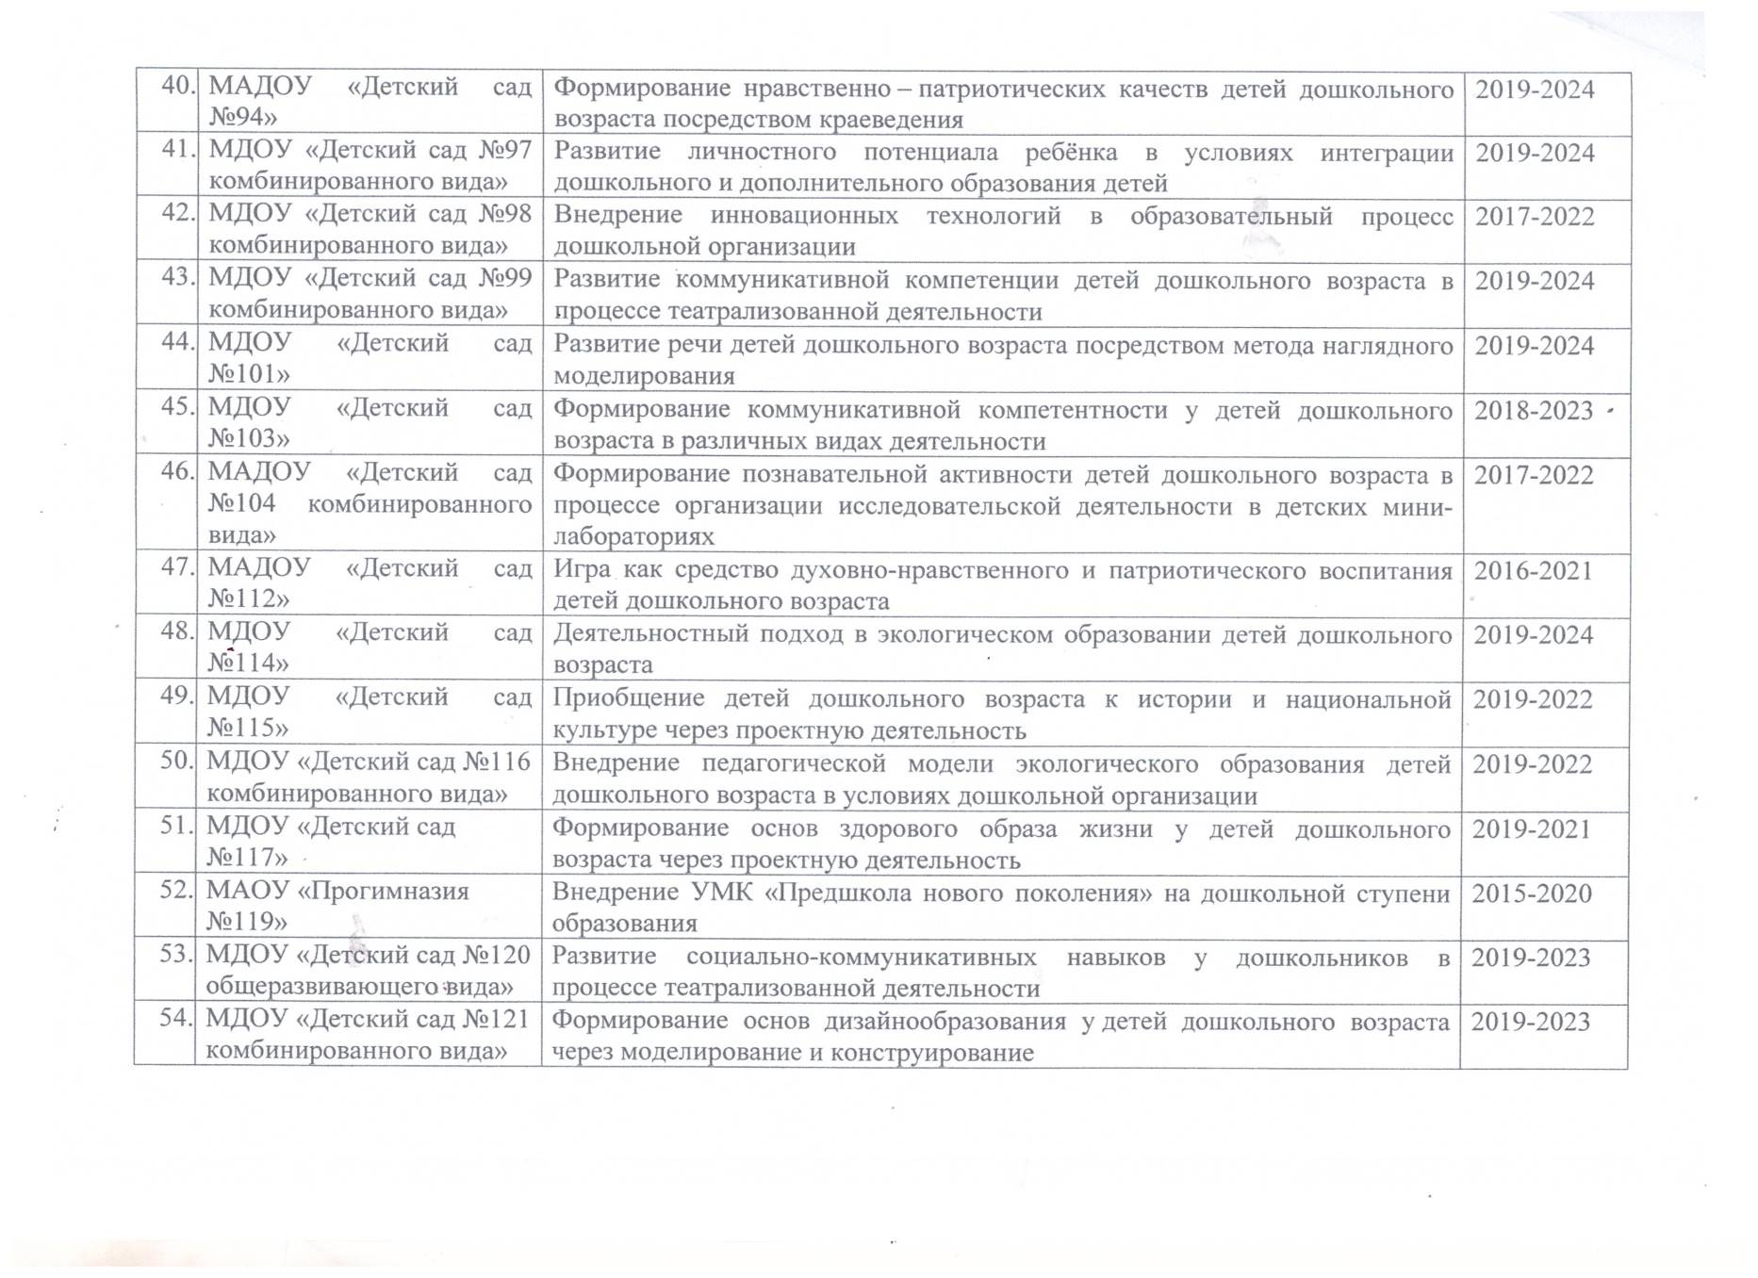

Slide 8
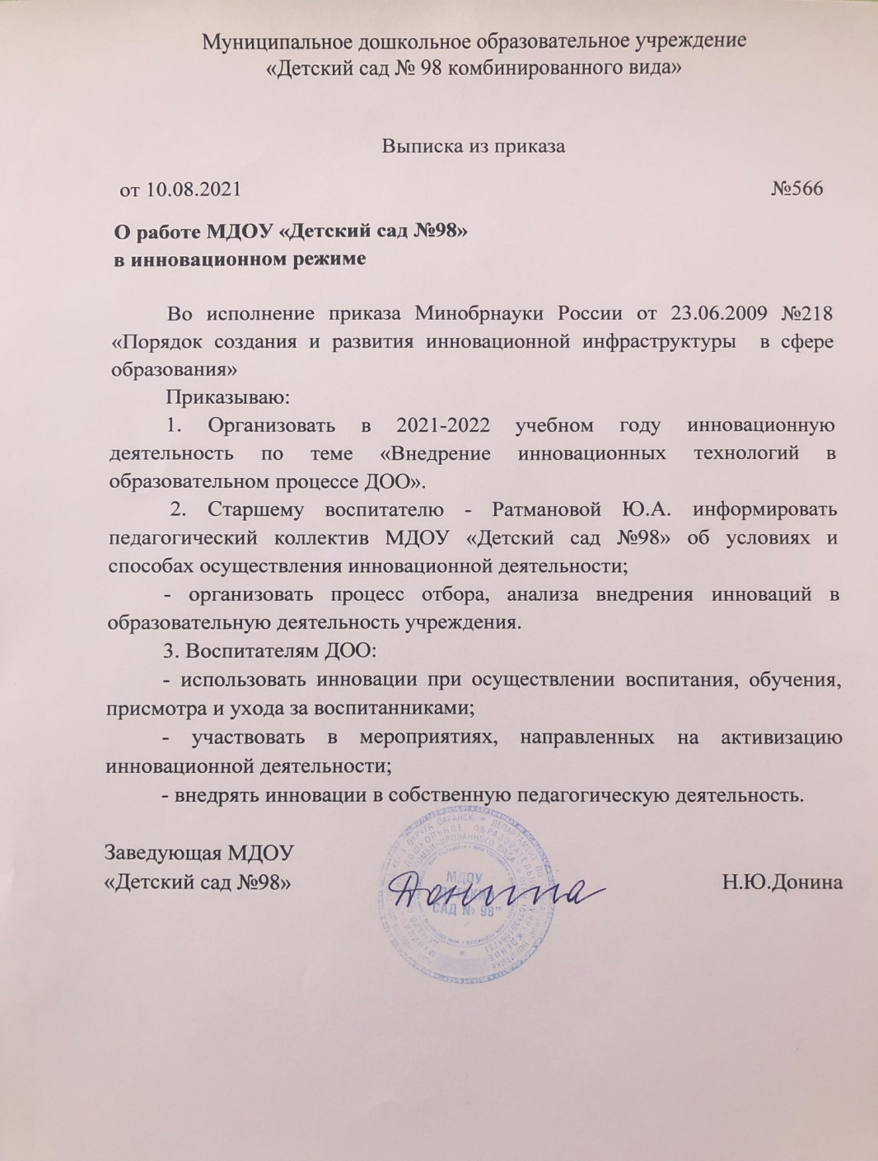
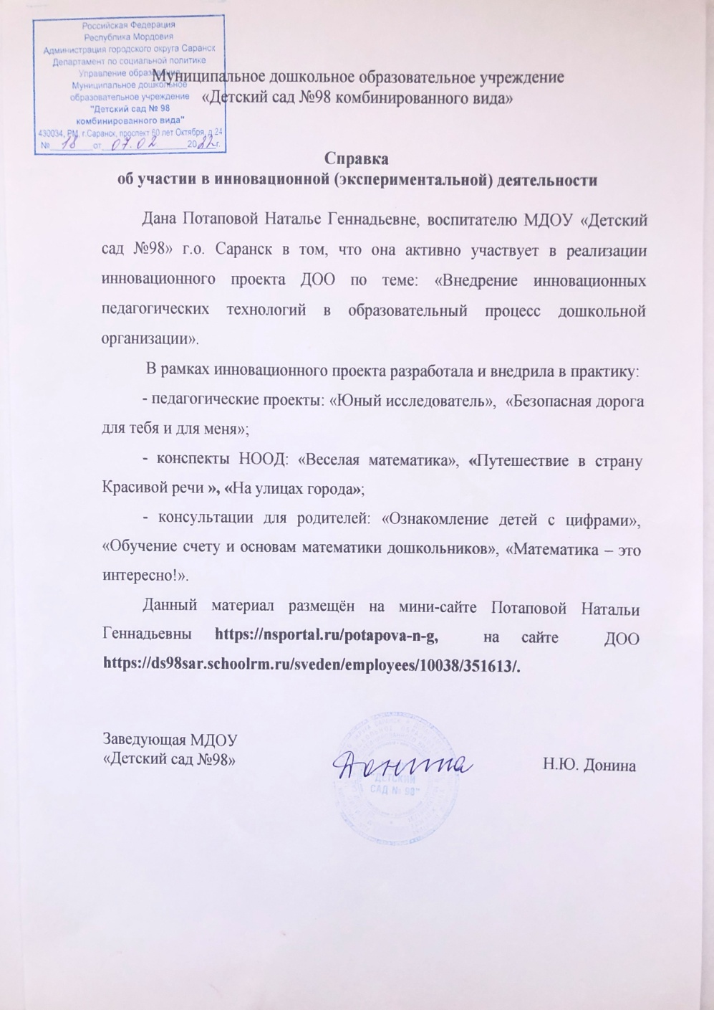

Slide 9
3. Наличие публикаций
Материалы, прошедшие экспертизу на сайтах, порталах сети Интернет

Slide 12
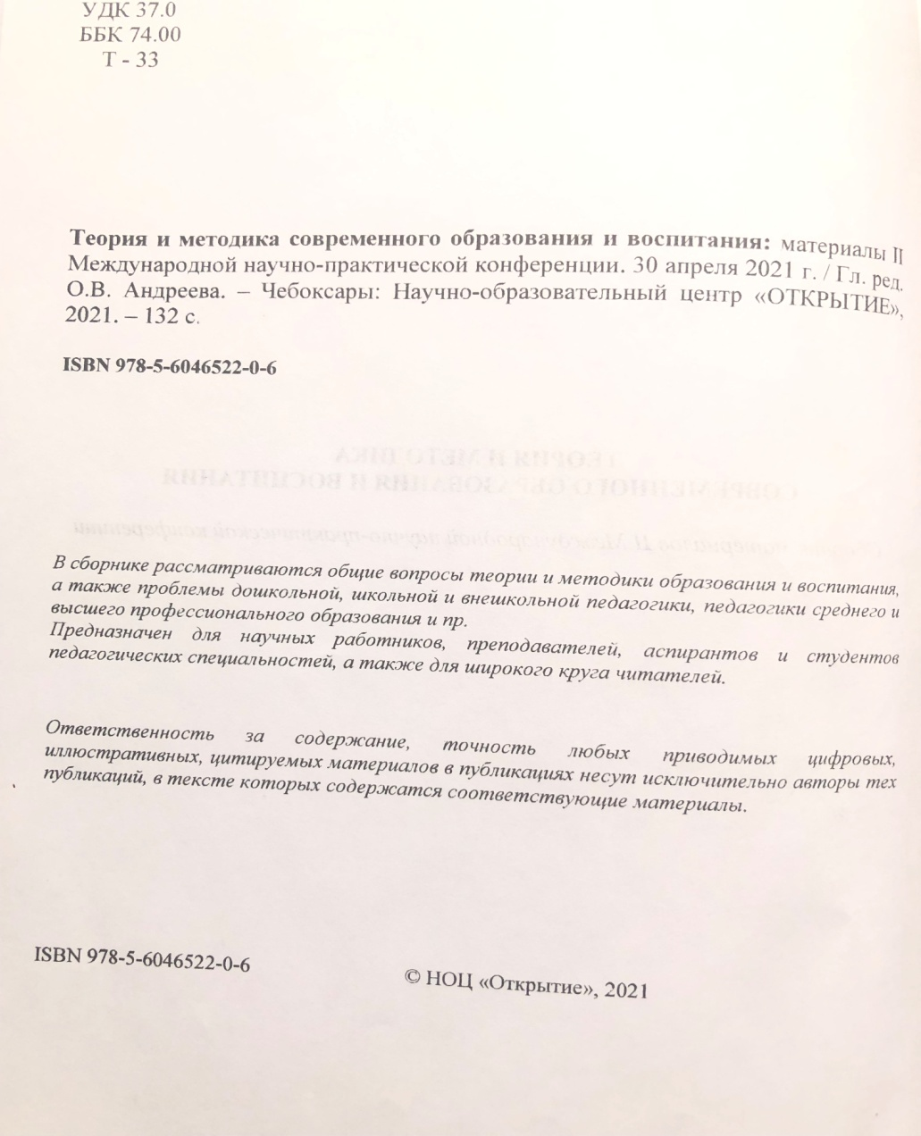
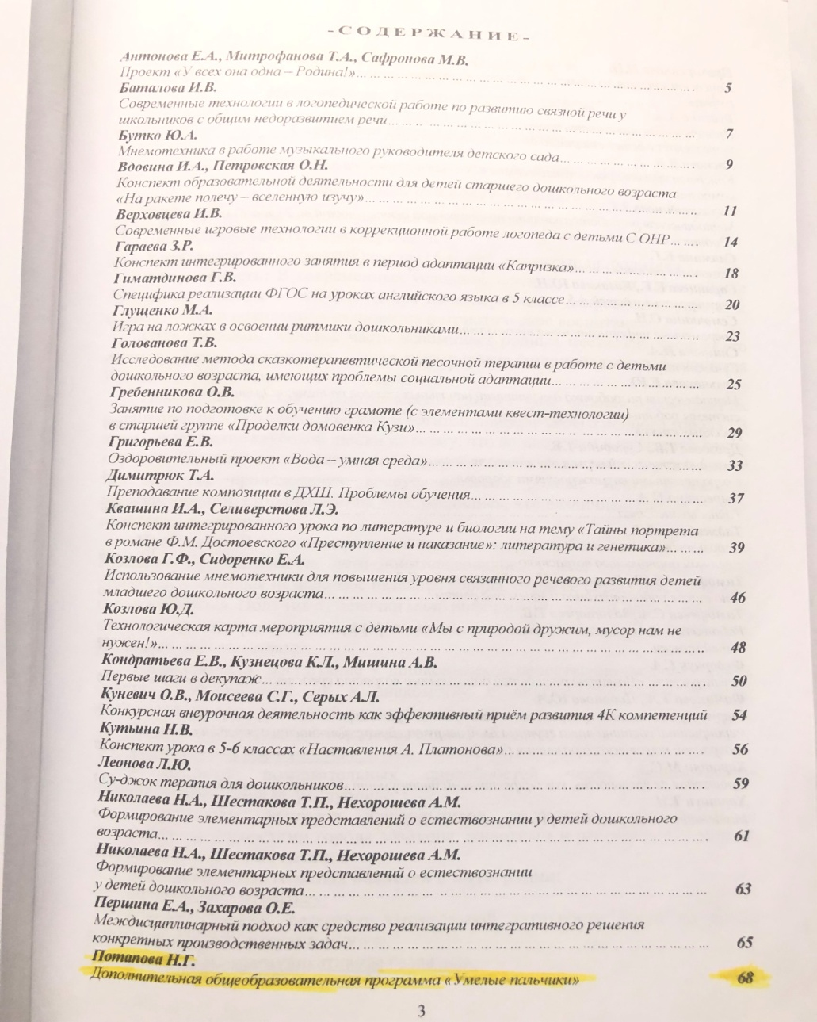
Международный уровень

Slide 13
4. Результаты участия воспитанников: конкурсах; выставках; турнирах; соревнованиях; акциях; фестивалях.

Slide 14
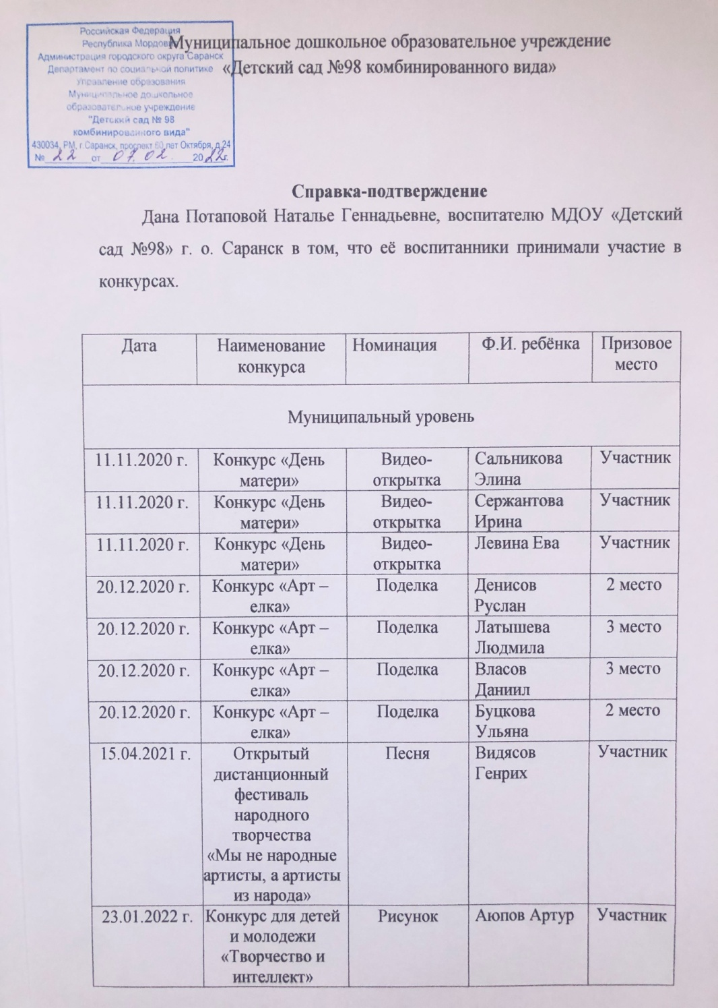
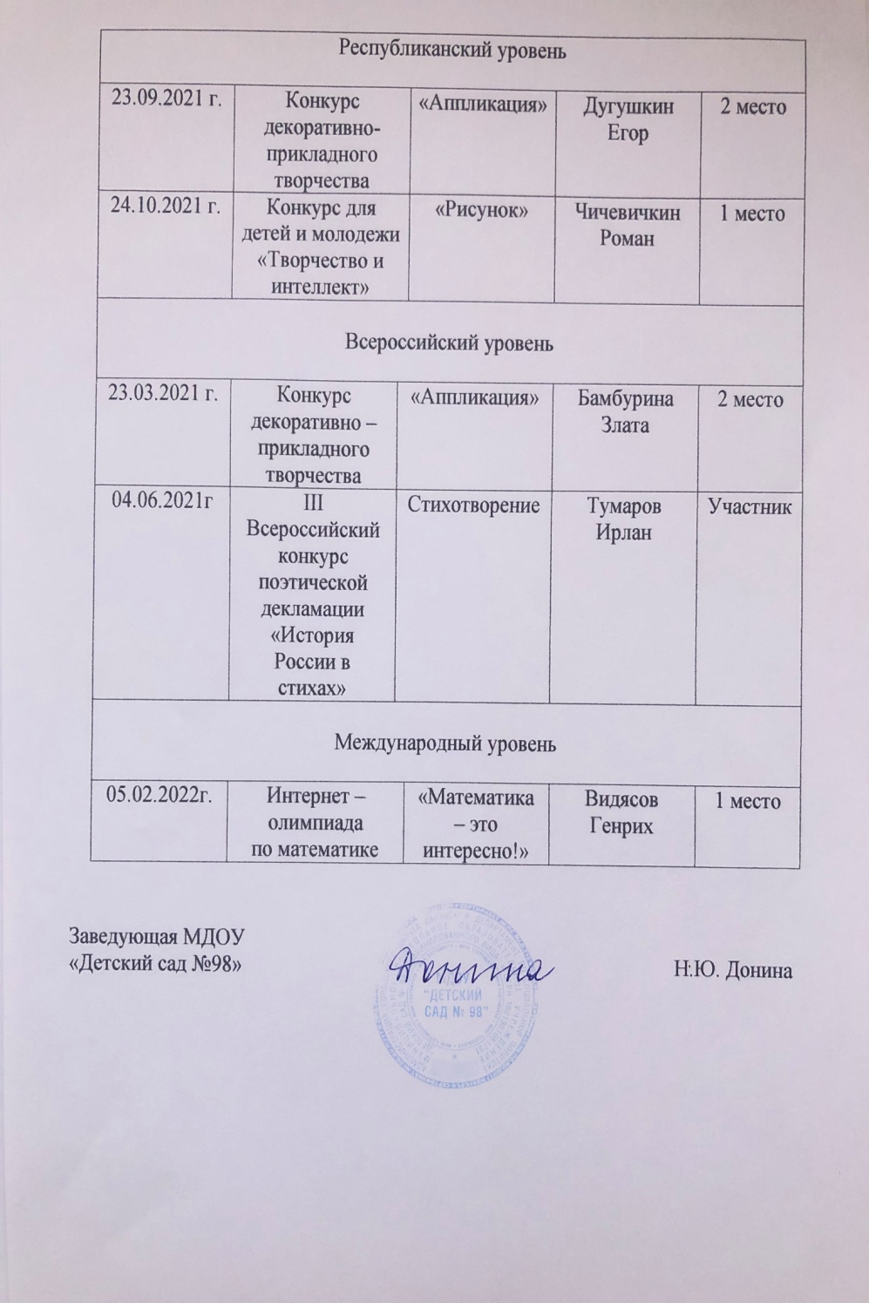

Slide 15
Победы и призовые места в очных муниципальных мероприятиях

Slide 23
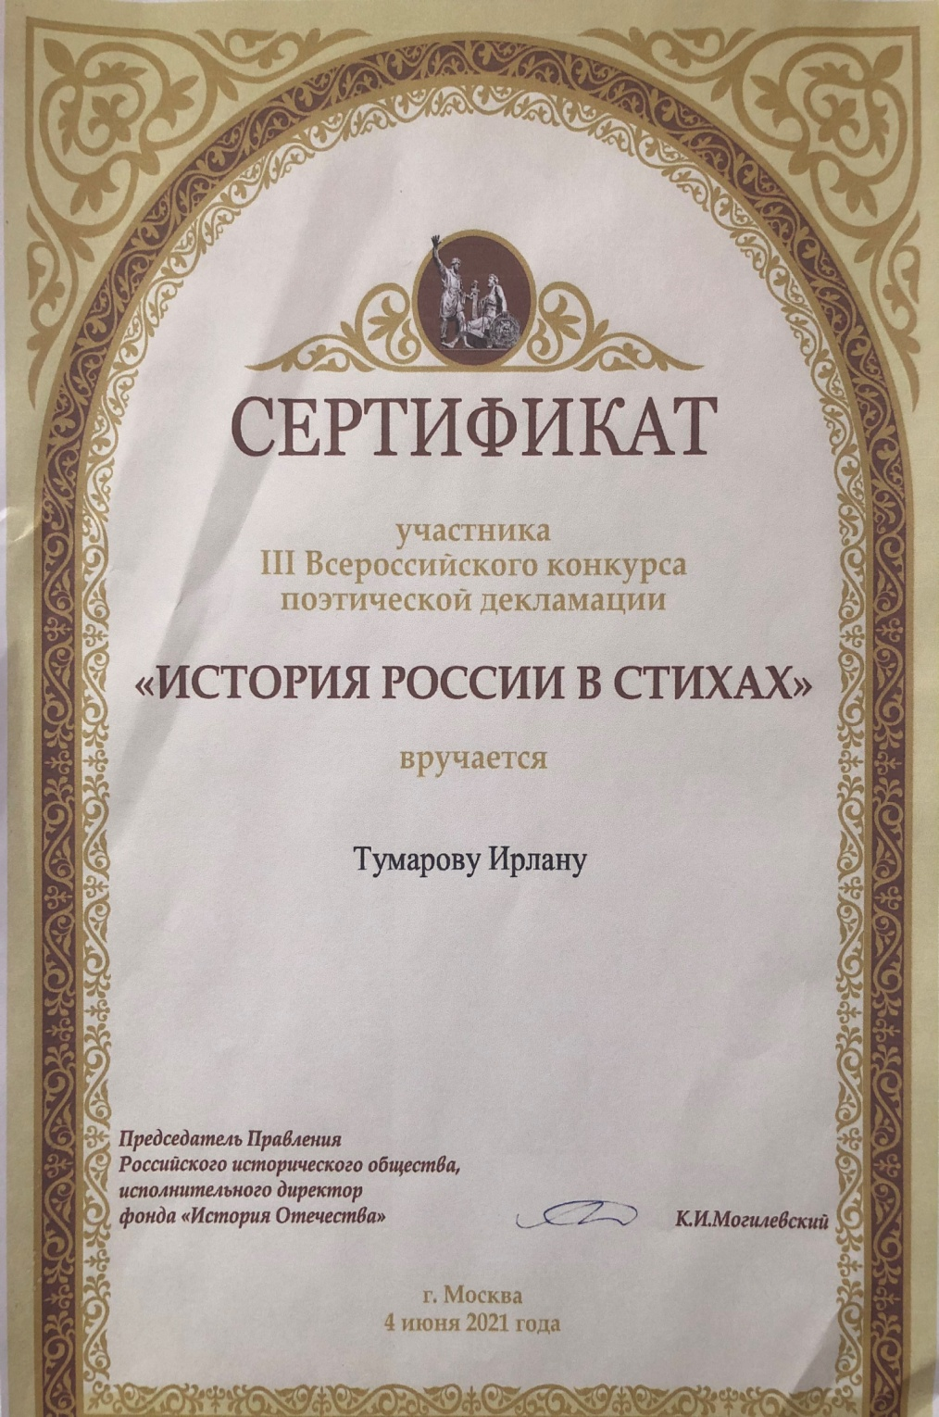
Победы и призовые места в очных Всероссийских мероприятиях

Slide 24
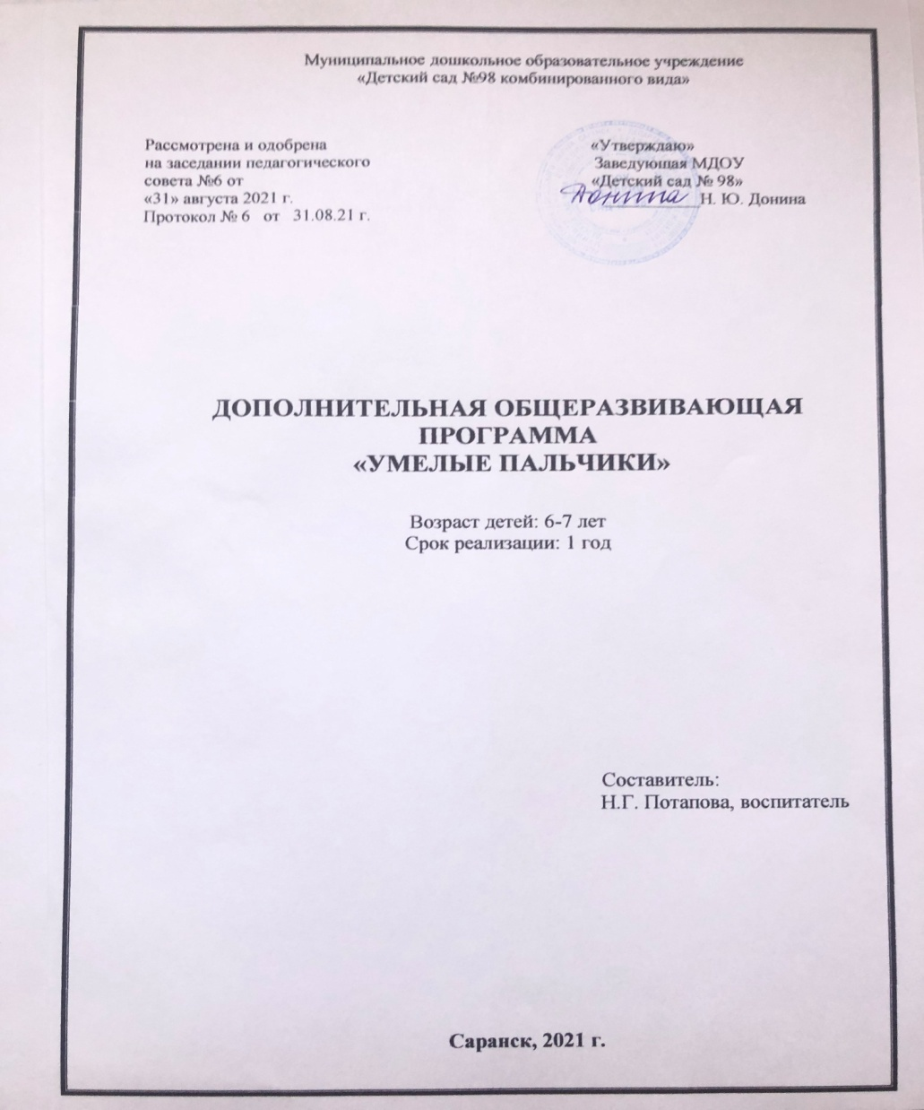
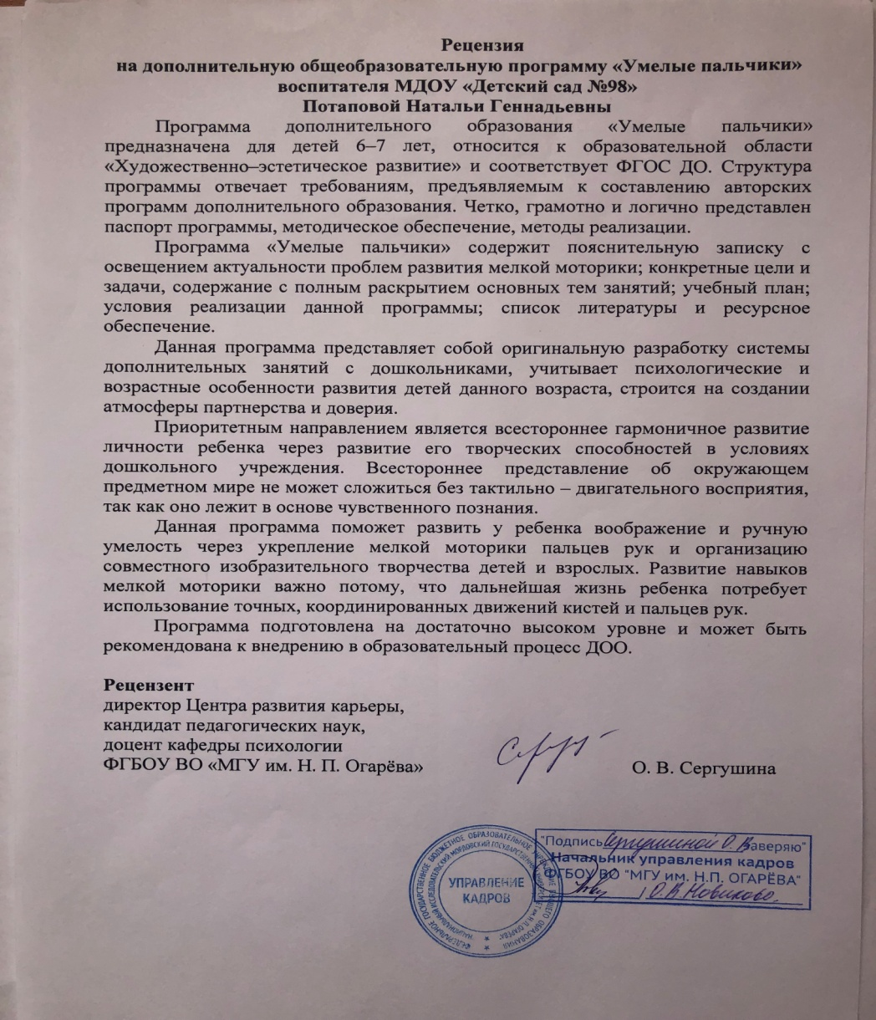
5. Наличие авторских программ, методических пособий

Slide 25
6.Выступления на заседаниях методических советов, научно-практических конференциях, педагогических чтениях , семинарах, секциях , форумах

Slide 26
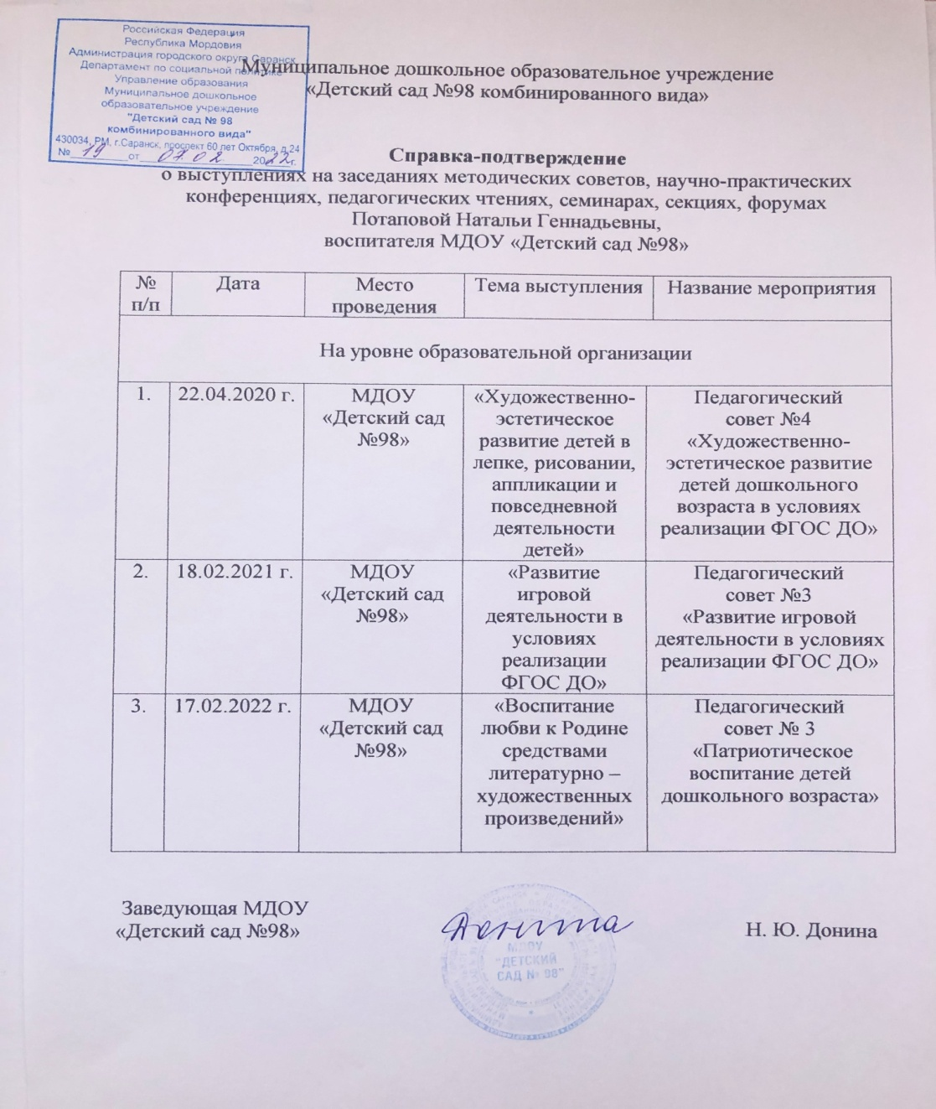
Уровень образовательной организации

Slide 27
7. Проведение открытых занятий
мастер-классов, мероприятий

Slide 28
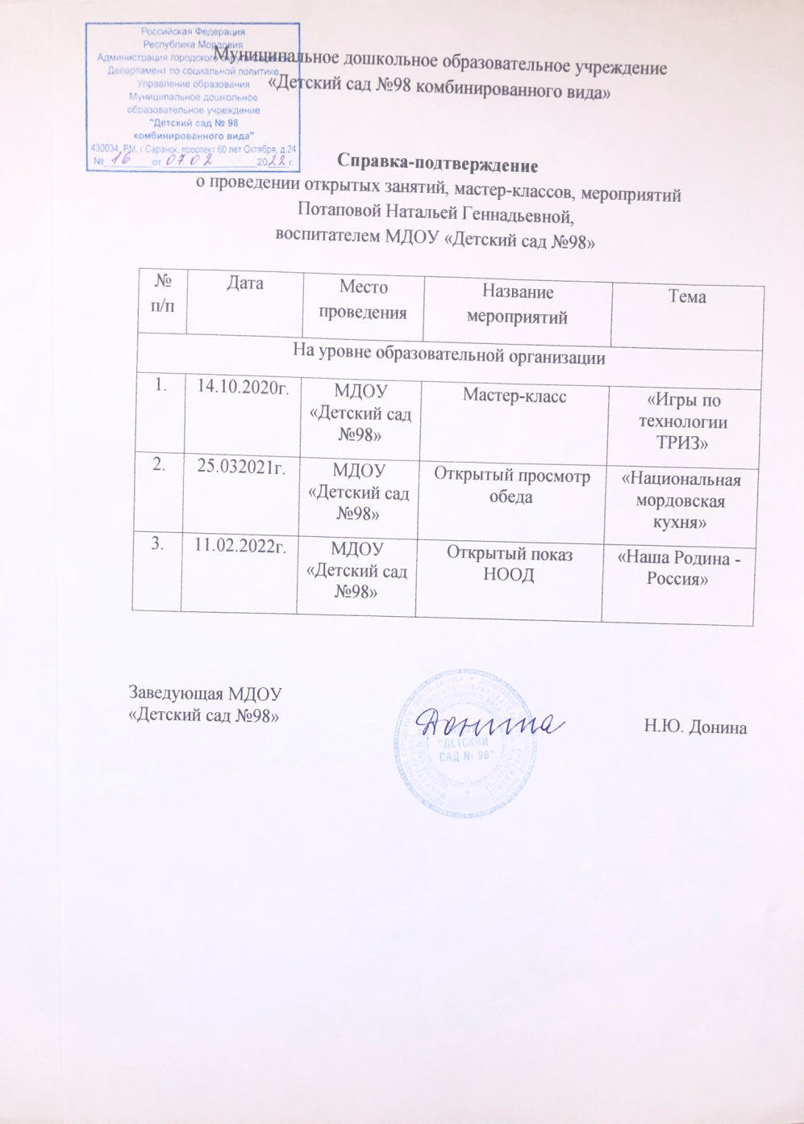
Уровень образовательной организации

Slide 29
8. Экспертная деятельность
Международный уровень

Slide 30
9. Общественно-педагогическая активность педагога : участие в комиссиях, педагогических сообществах, в жюри конкурсов

Slide 31
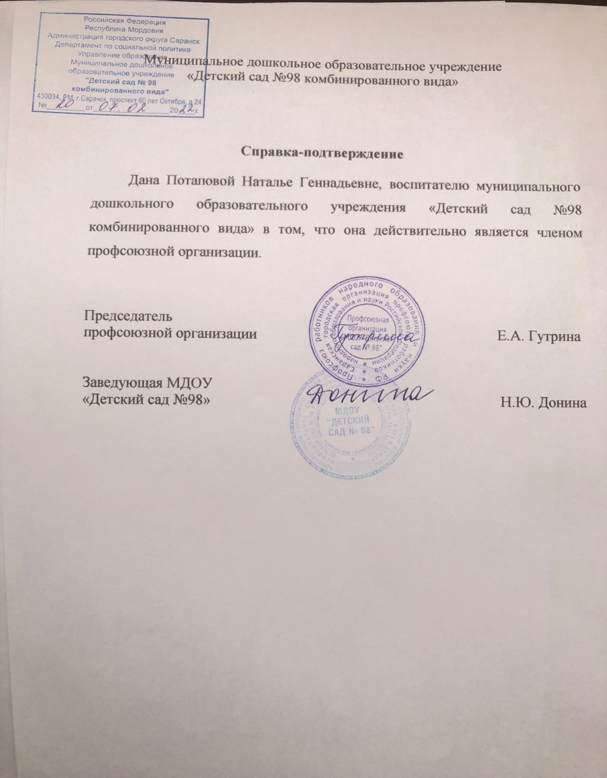
Член профкома

Slide 32
Международный уровень

Slide 33
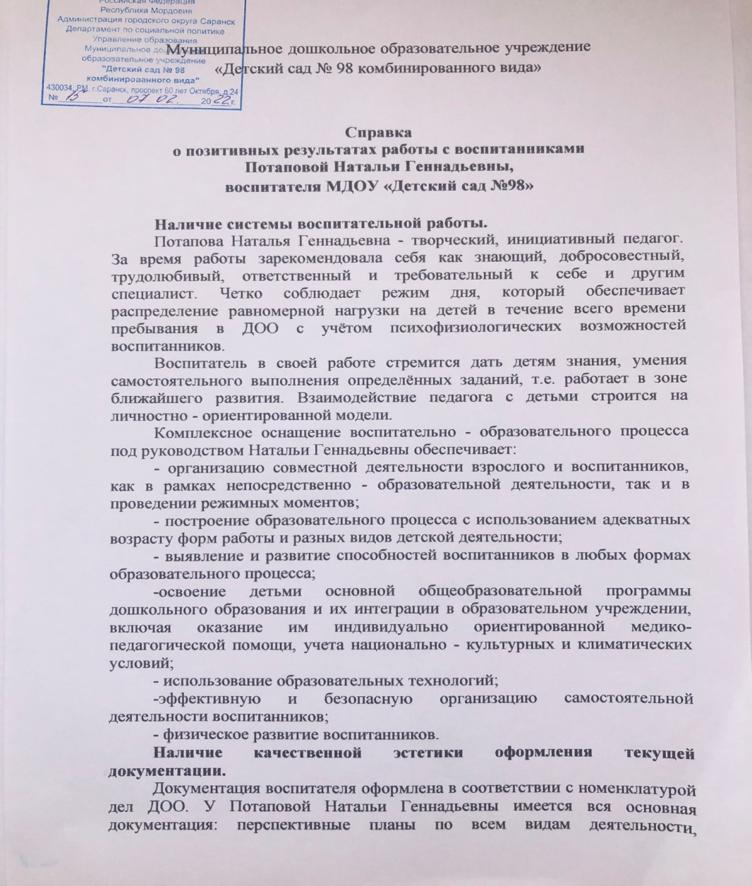
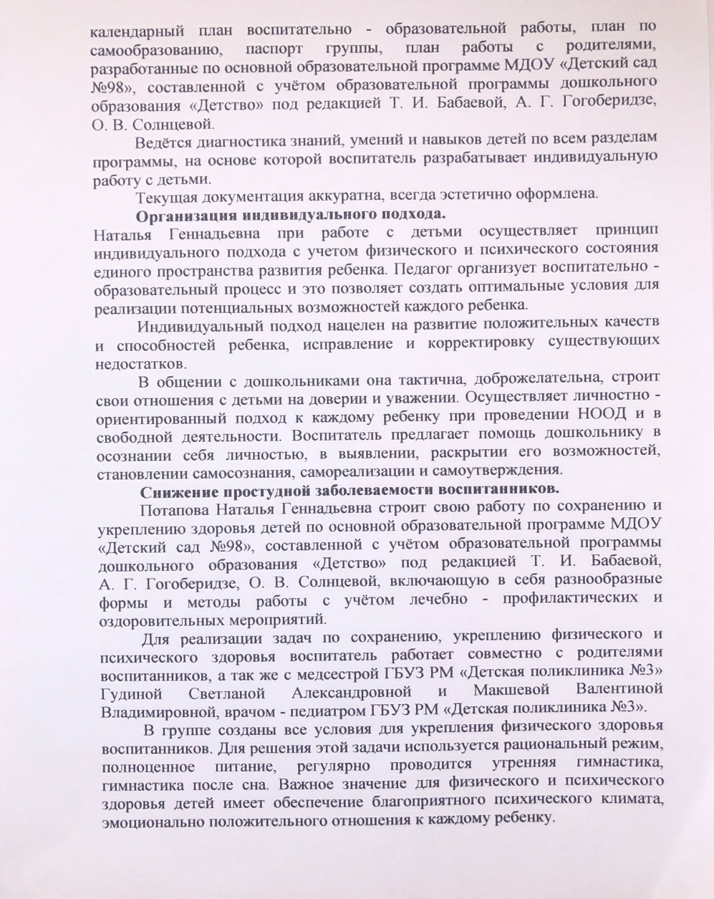
10. Позитивные результаты работы с воспитанниками

Slide 34
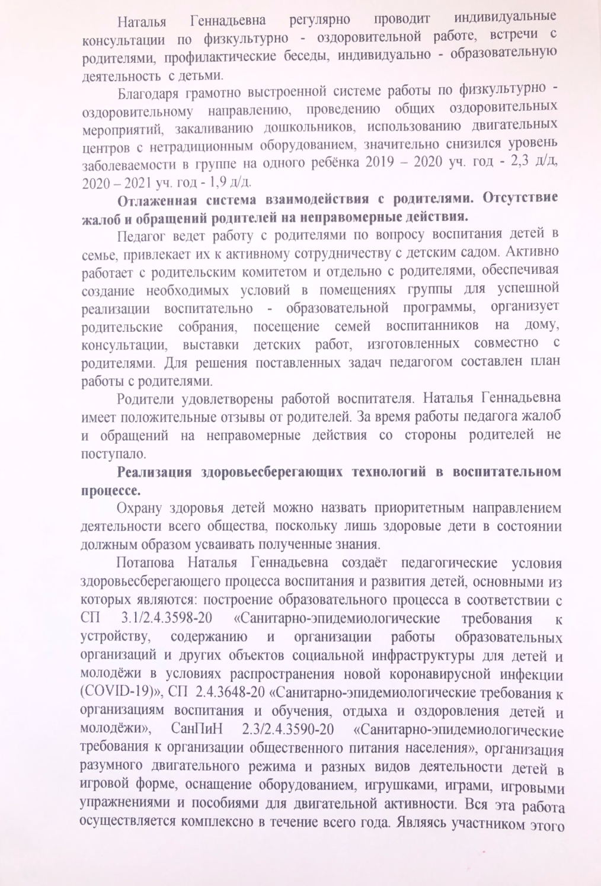
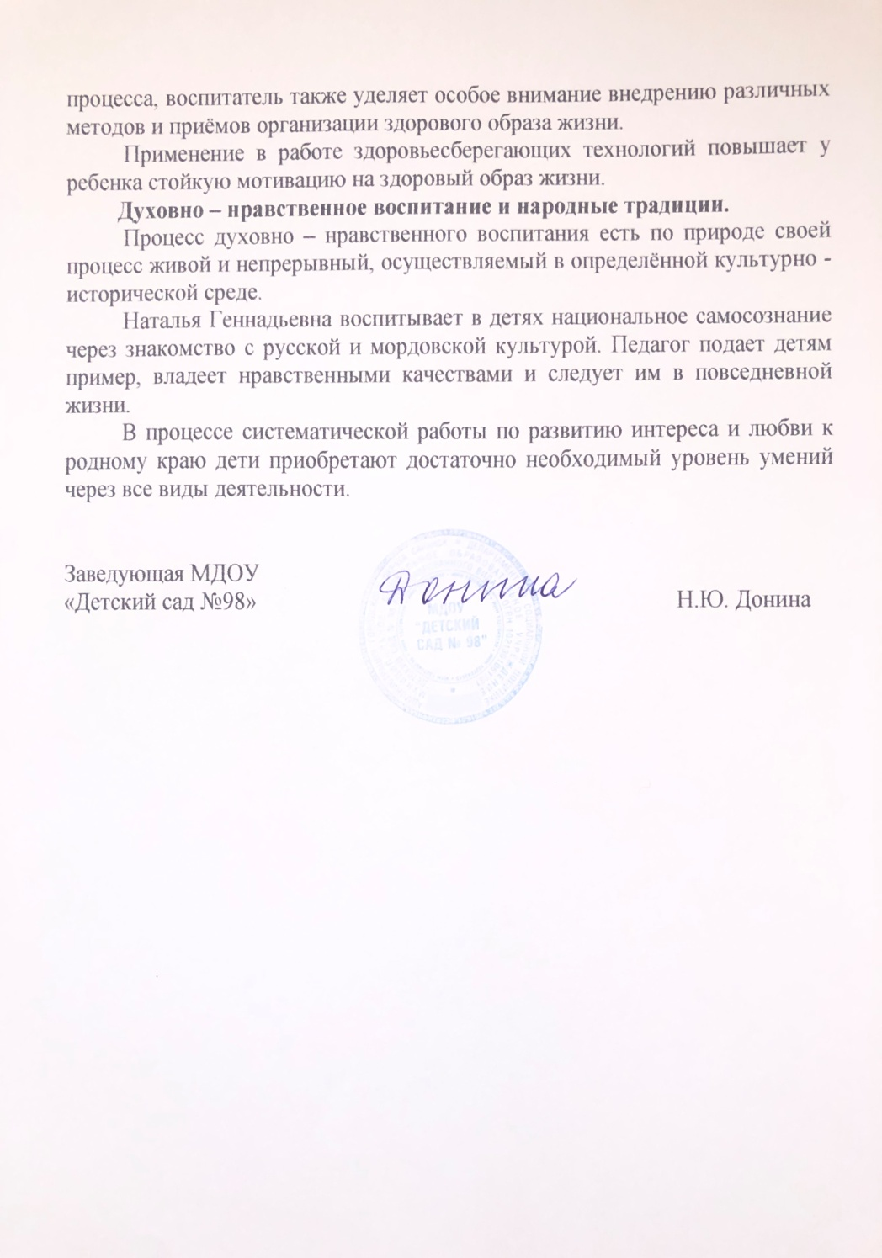

Slide 35
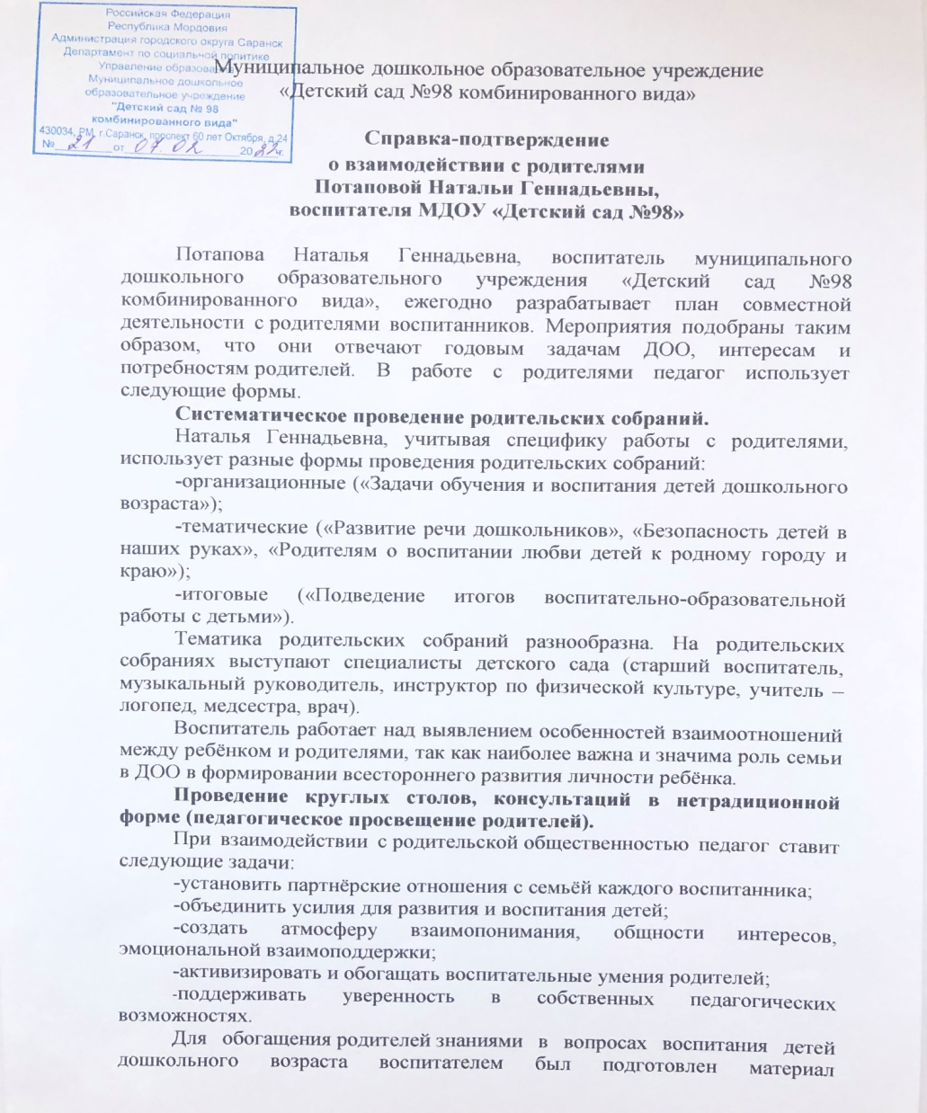
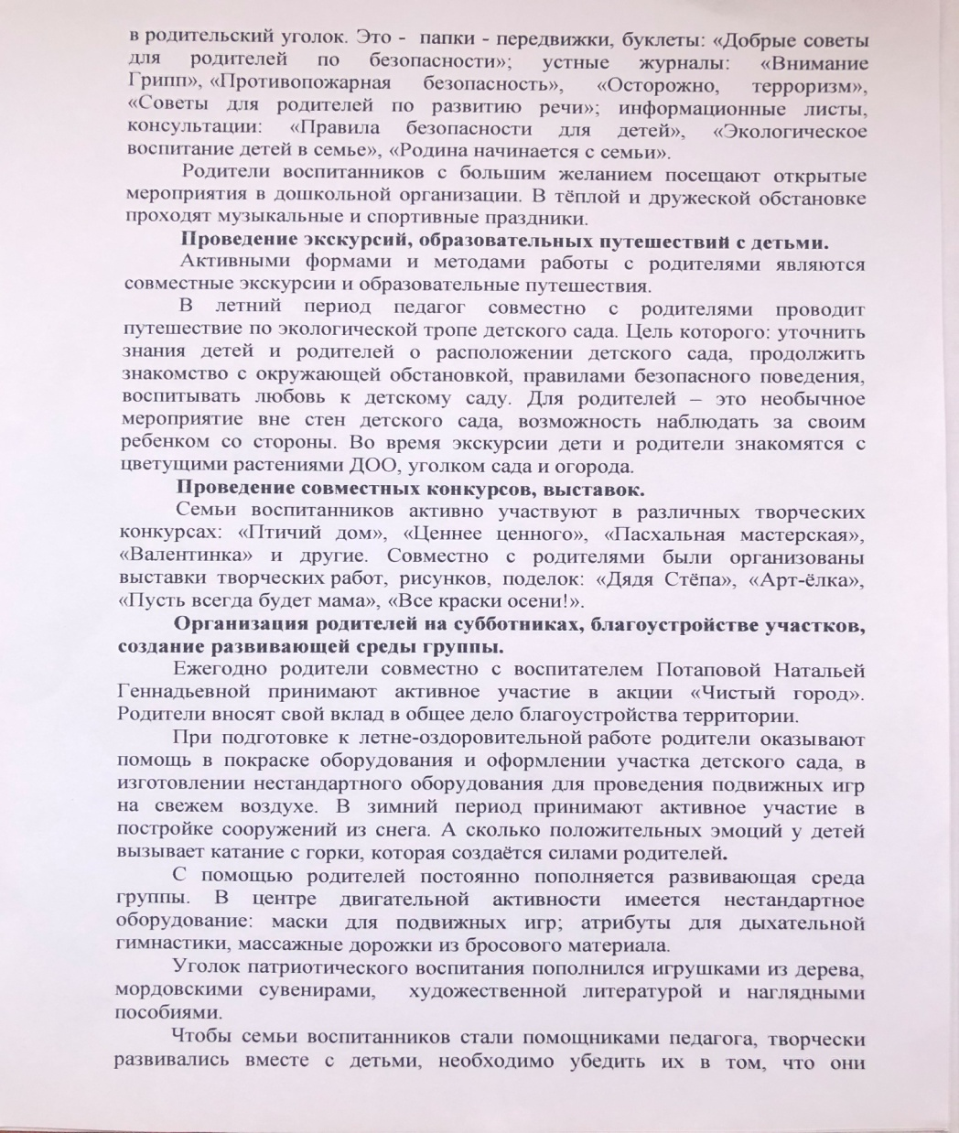
11. Качество взаимодействия с родителями

Slide 36
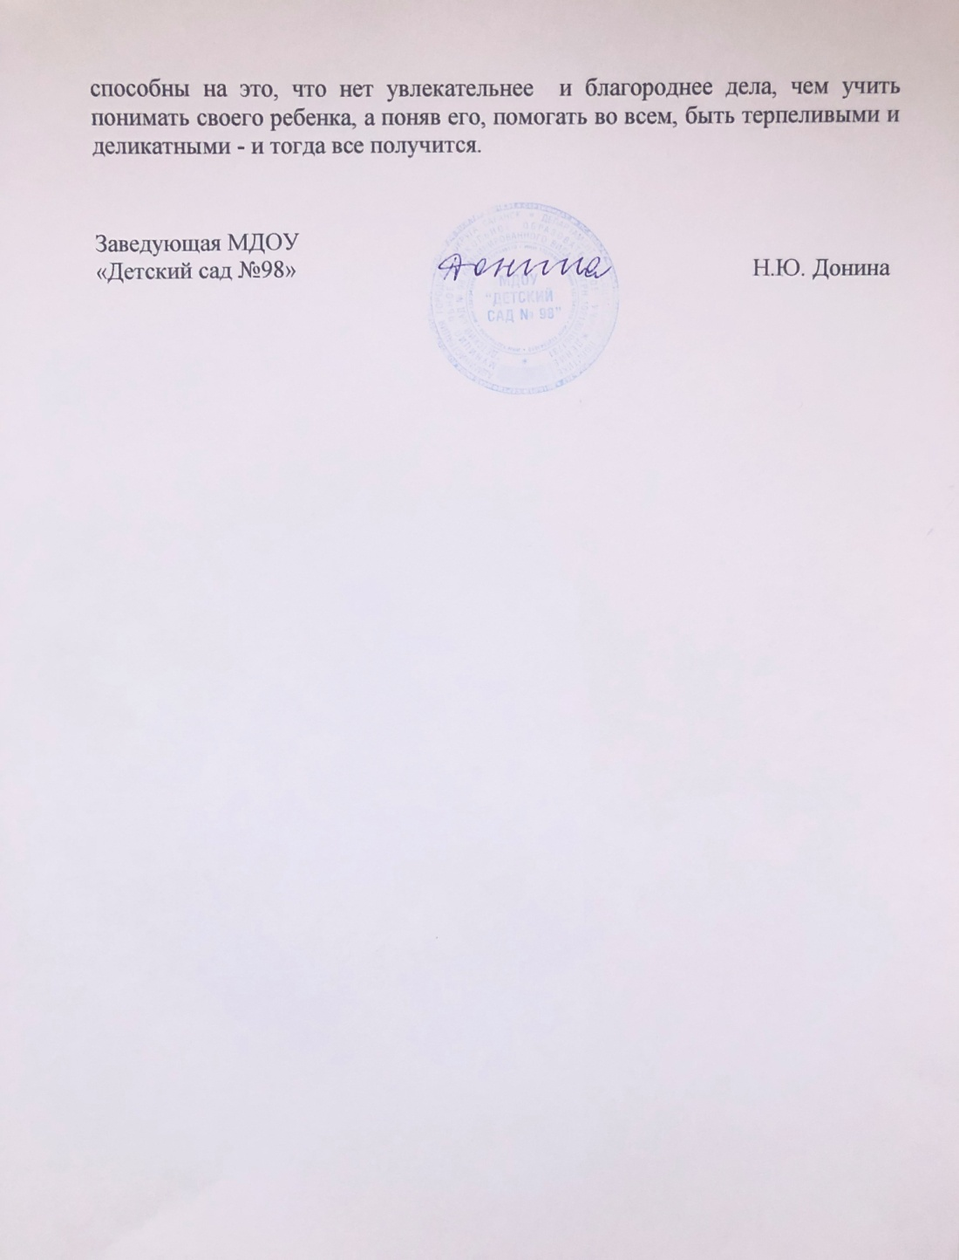

Slide 37
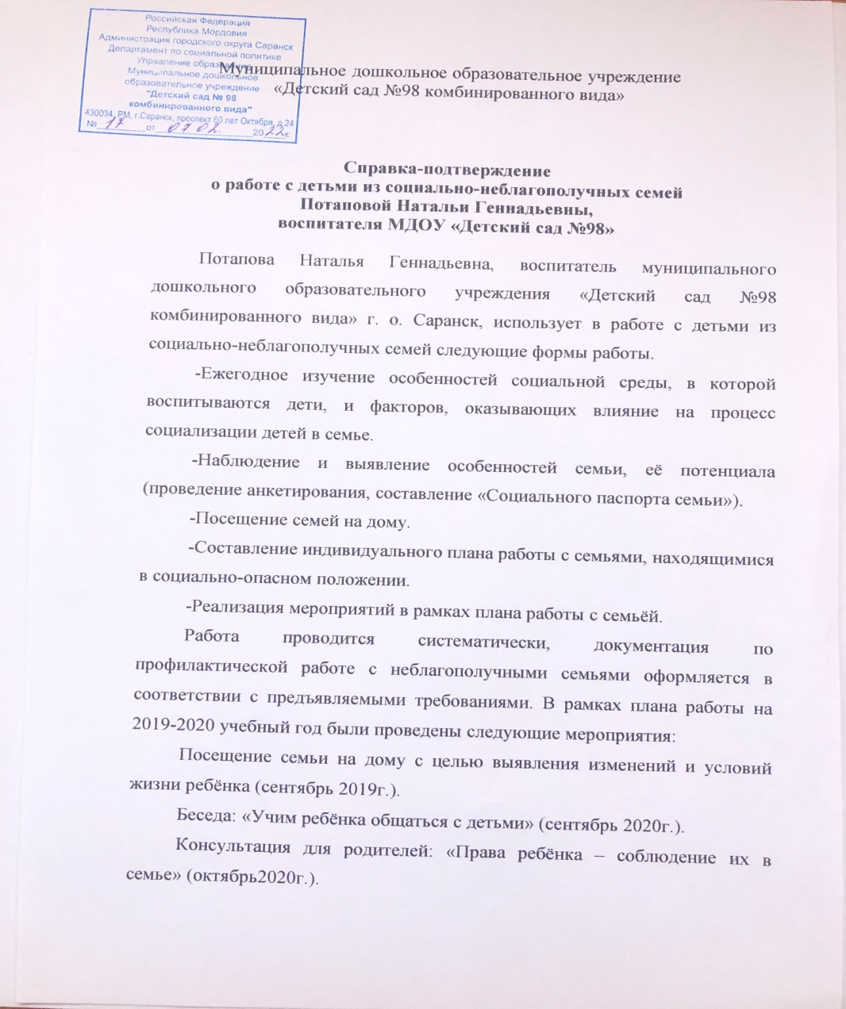
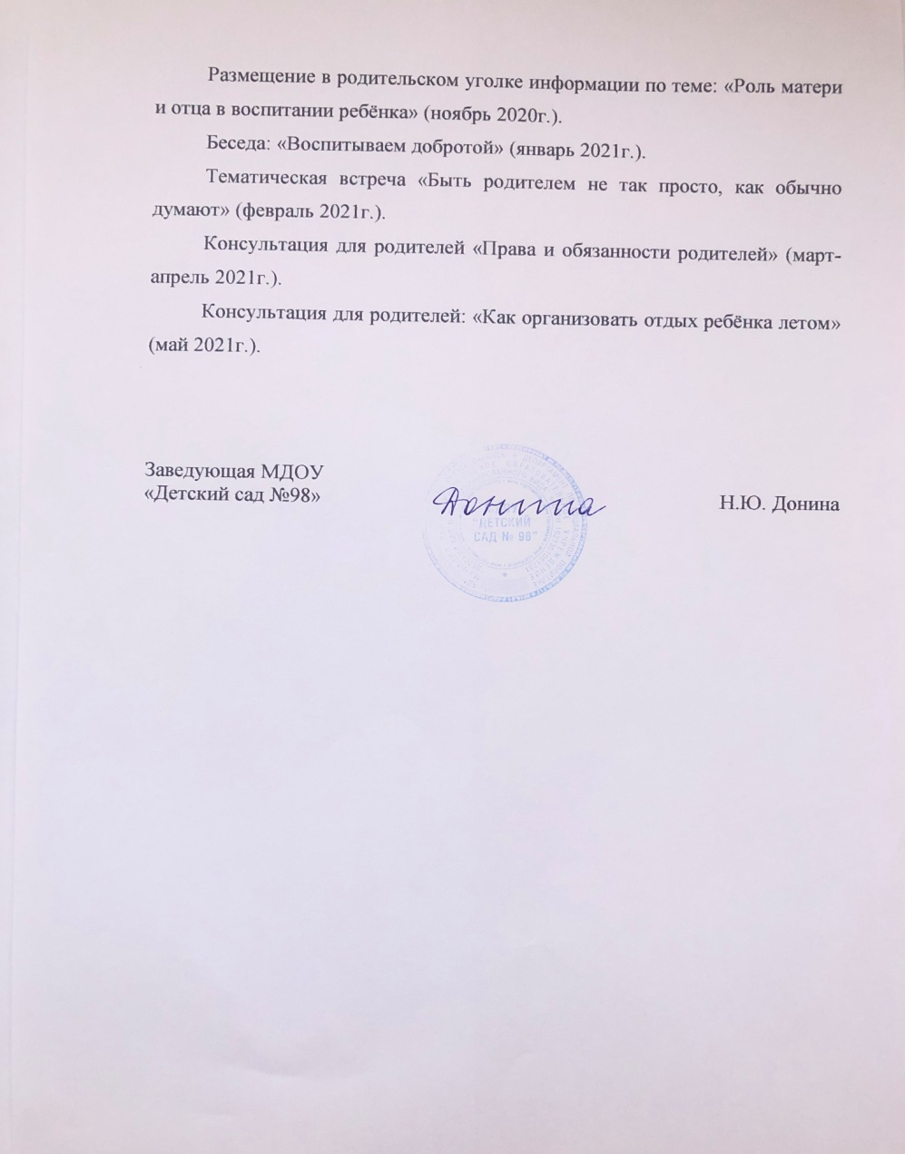
12. Работа с детьми из социально – неблагополучных семей

Slide 38
13. Участие педагога в профессиональных конкурсах
Победы и призовые места в конкурсах на порталах сети Интернет
различных уровней

Slide 39
Победы и призовые места в конкурсах на порталах сети
Интернет

Slide 40
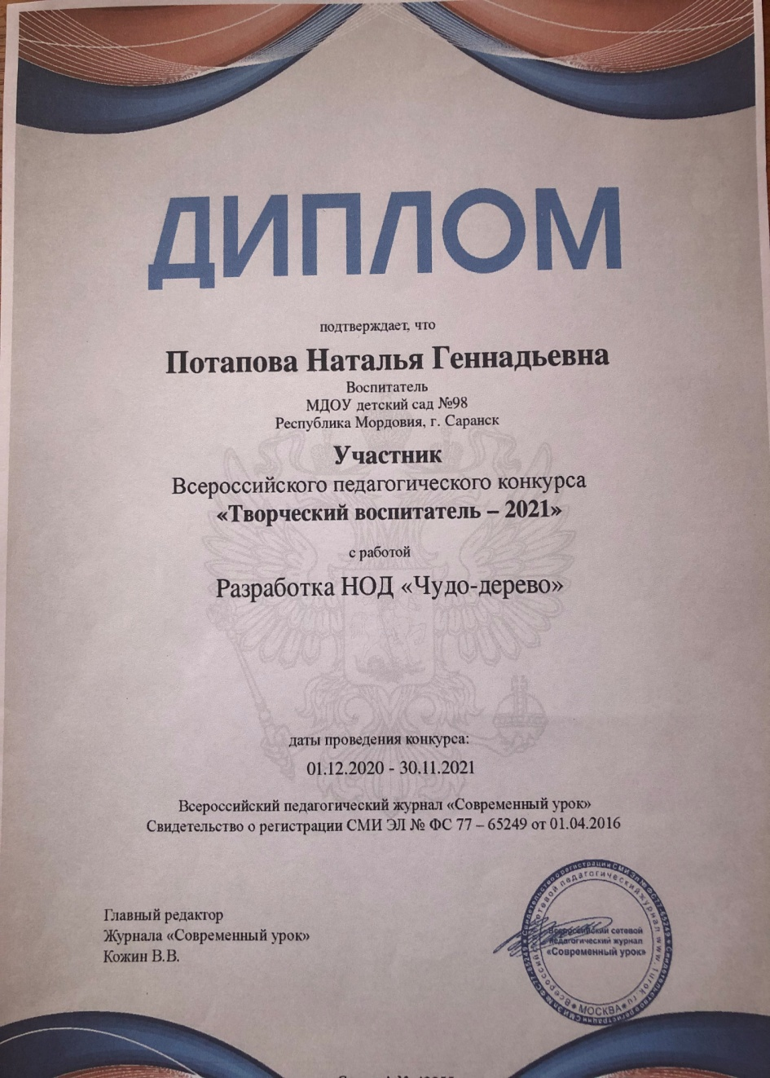
Победы и призовые места в очных Всероссийских конкурсах

Slide 41
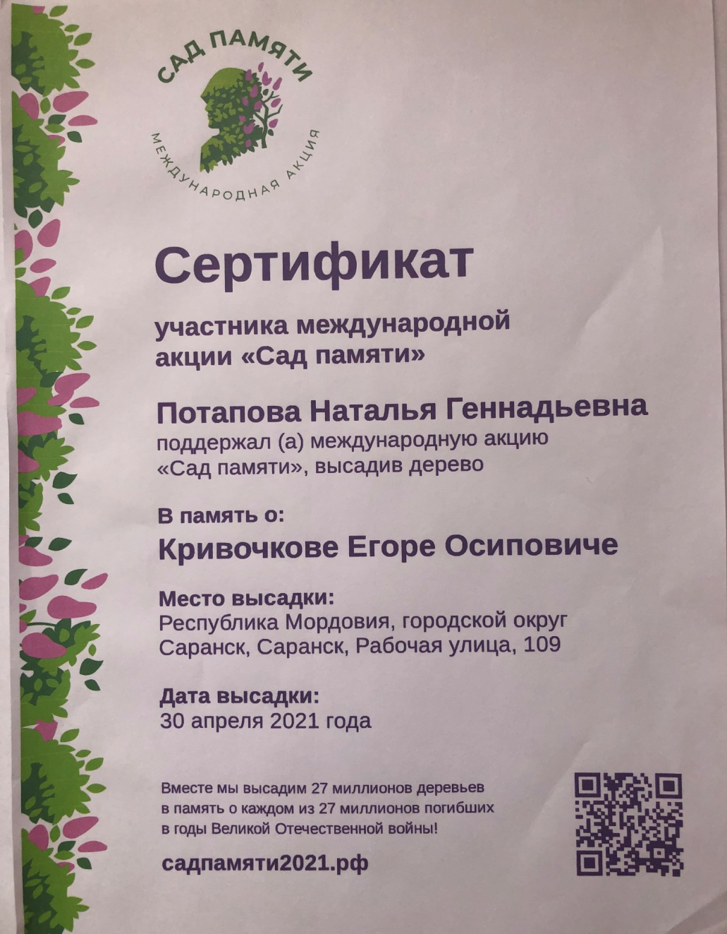
Победы и призовые места в очных Международных конкурсах

Slide 42
14. Награды и поощрения

Slide 43
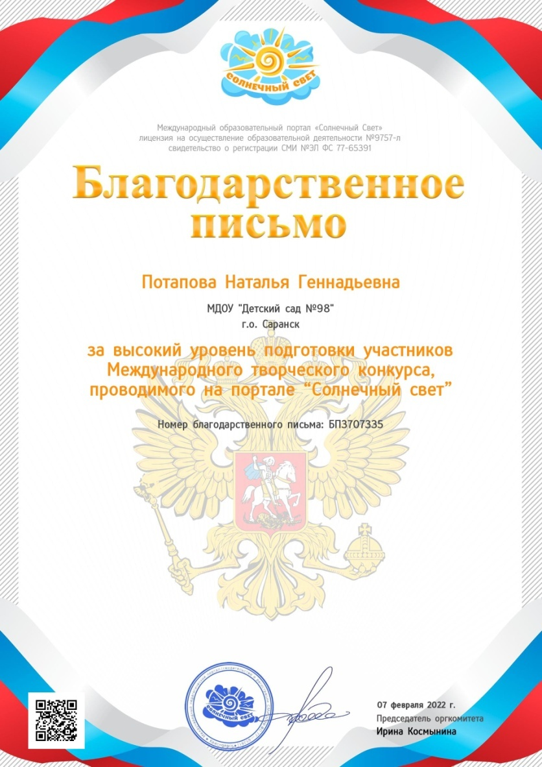
Поощрения с различных сайтов и
порталов сети Интернет

Slide 44
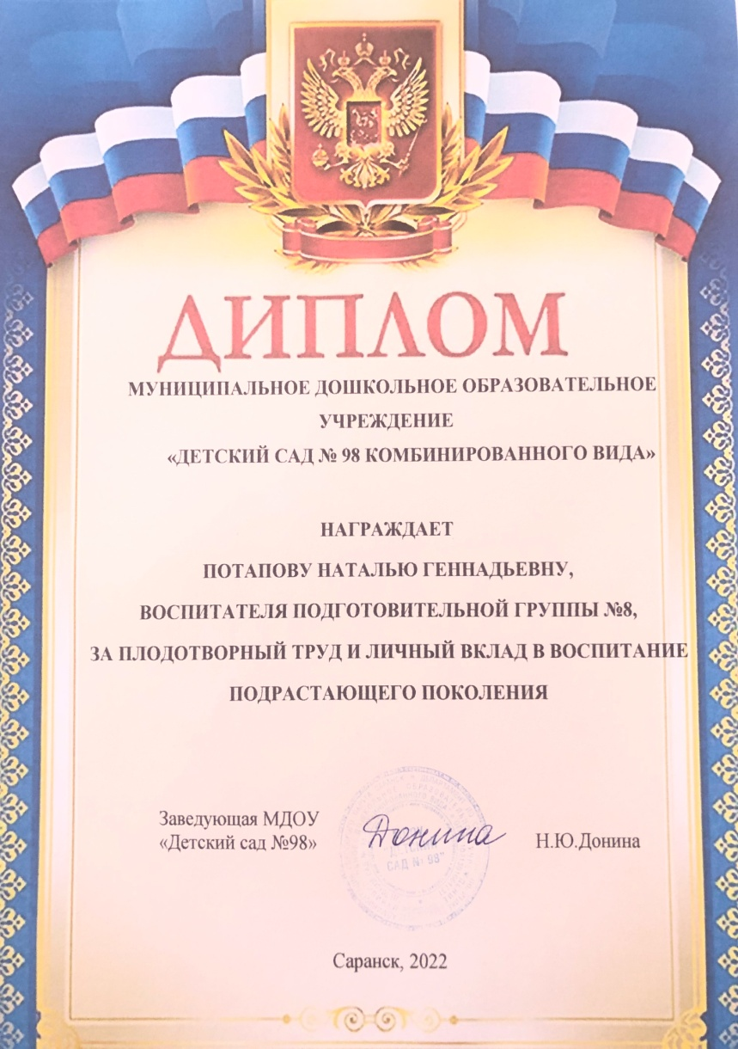
Поощрения муниципального уровня

Slide 45
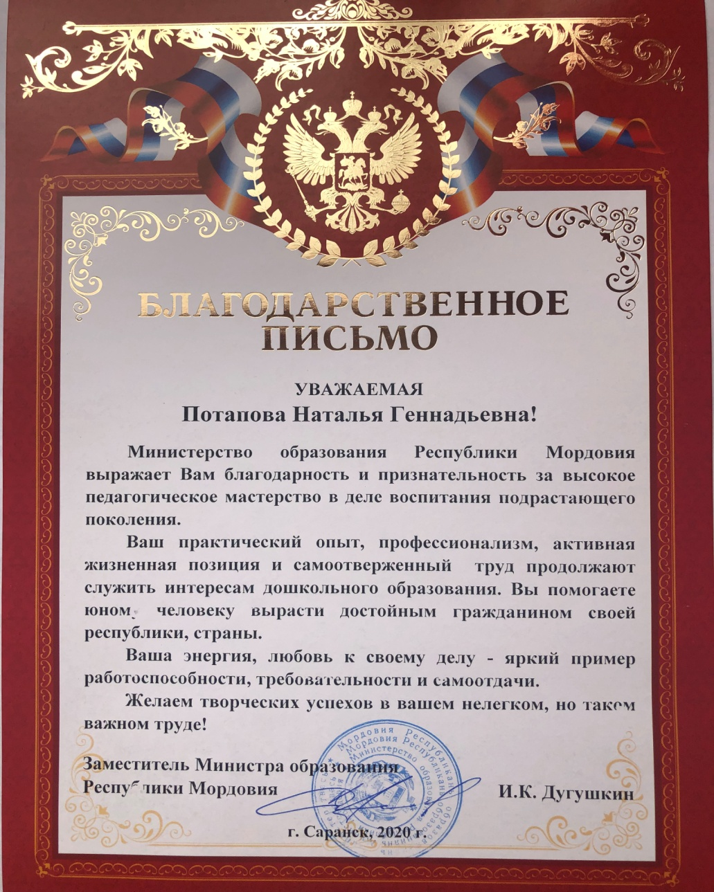
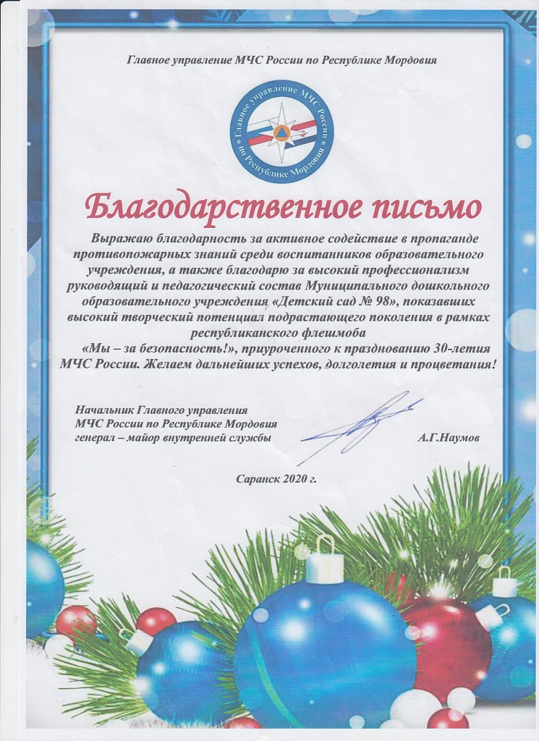
Поощрение республиканского уровня

